Slide 1
Cystická fibróza a kauzální terapie
Lukáš Homola
Centrum cystické fibrózy FN Brno a LF MU
Pracovní skupina pro cystickou fibrózu ČLS JEP

Slide 2
Disclosures
Vertex Pharmaceuticals
Chiesi Pharma GmbH

Slide 3
Cystická fibróza

Slide 4
CFTR gen

Slide 5
CFTR defekt v plicích

Slide 6
CFTR defekt ve slinivce

Slide 7
Medián přežití
45
Stafylokoková
antibiotika
Objev genu
40
Dornáza alpha
35
Airway clearence
Pseudomonádová
antibiotika
Transplantace plic
30
Pankreatické enzymy
25
Age (years)
20
15
10
5
0
1930
1940
1950
1960
1970
1980
1990
2000
2010
2020
2030

Slide 8
Medián přežití
45
40
35
30
25
Age (years)
První kauzální terapie
Ivacaftor
Inhalační tobramycin
20
15
10
5
0
1930
1940
1950
1960
1970
1980
1990
2000
2010
2020
2030

Slide 9
Ivacaftor
Ivacaftor

Slide 10
Mechanismus Ivacaftoru

Slide 11
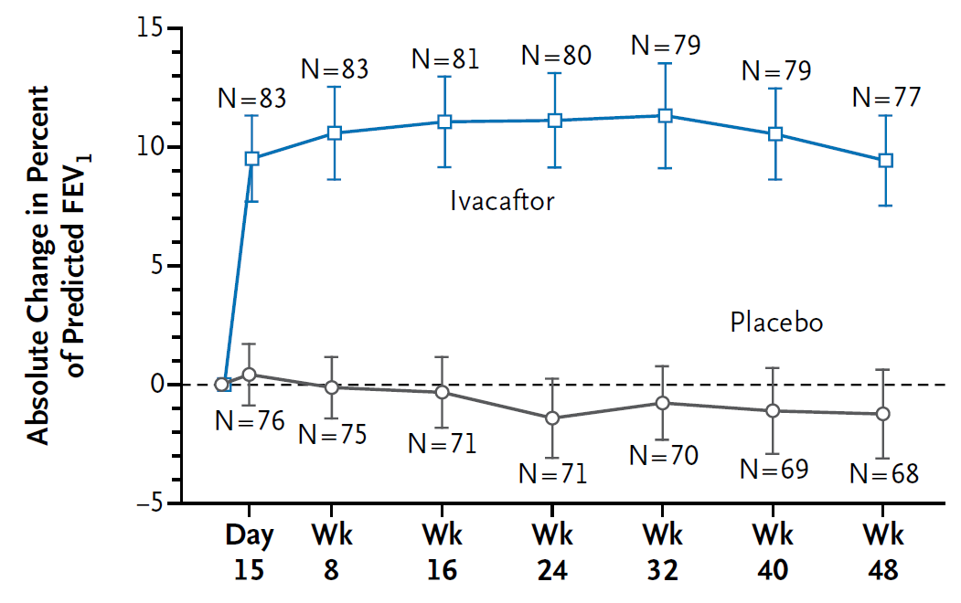
Výsledky plíce
Ramsey N. Engl. J. Med. 2011 (STRIVE)

Slide 12
G551D a ostatní gating mutace
5%

Slide 13
A co F508del?

Slide 14
Medián přežití
45
40
35
30
25
Lumacaftor
+
Ivacaftor
Age (years)
20
15
10
5
0
1930
1940
1950
1960
1970
1980
1990
2000
2010
2020
2030

Slide 15
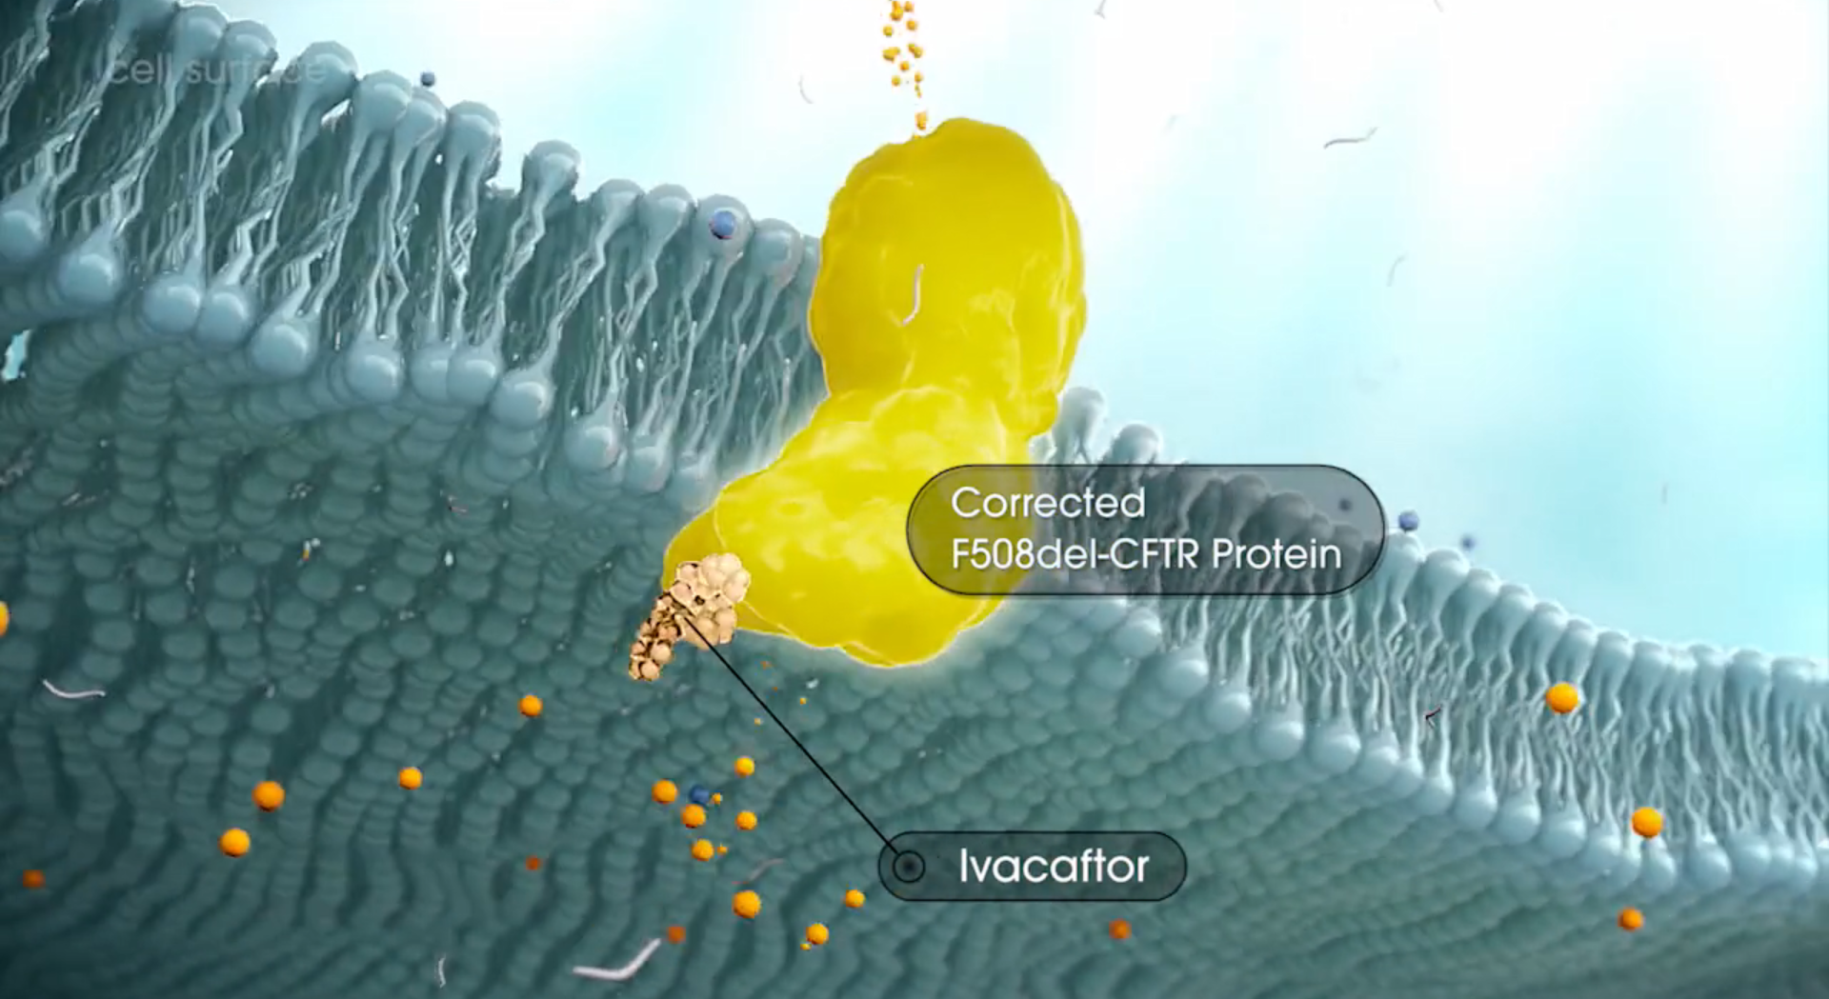
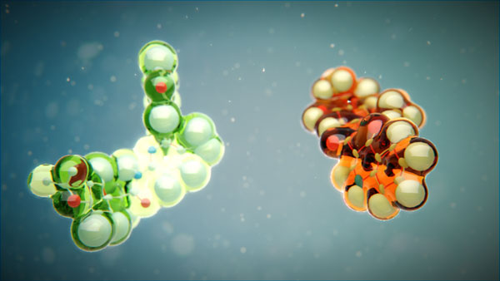
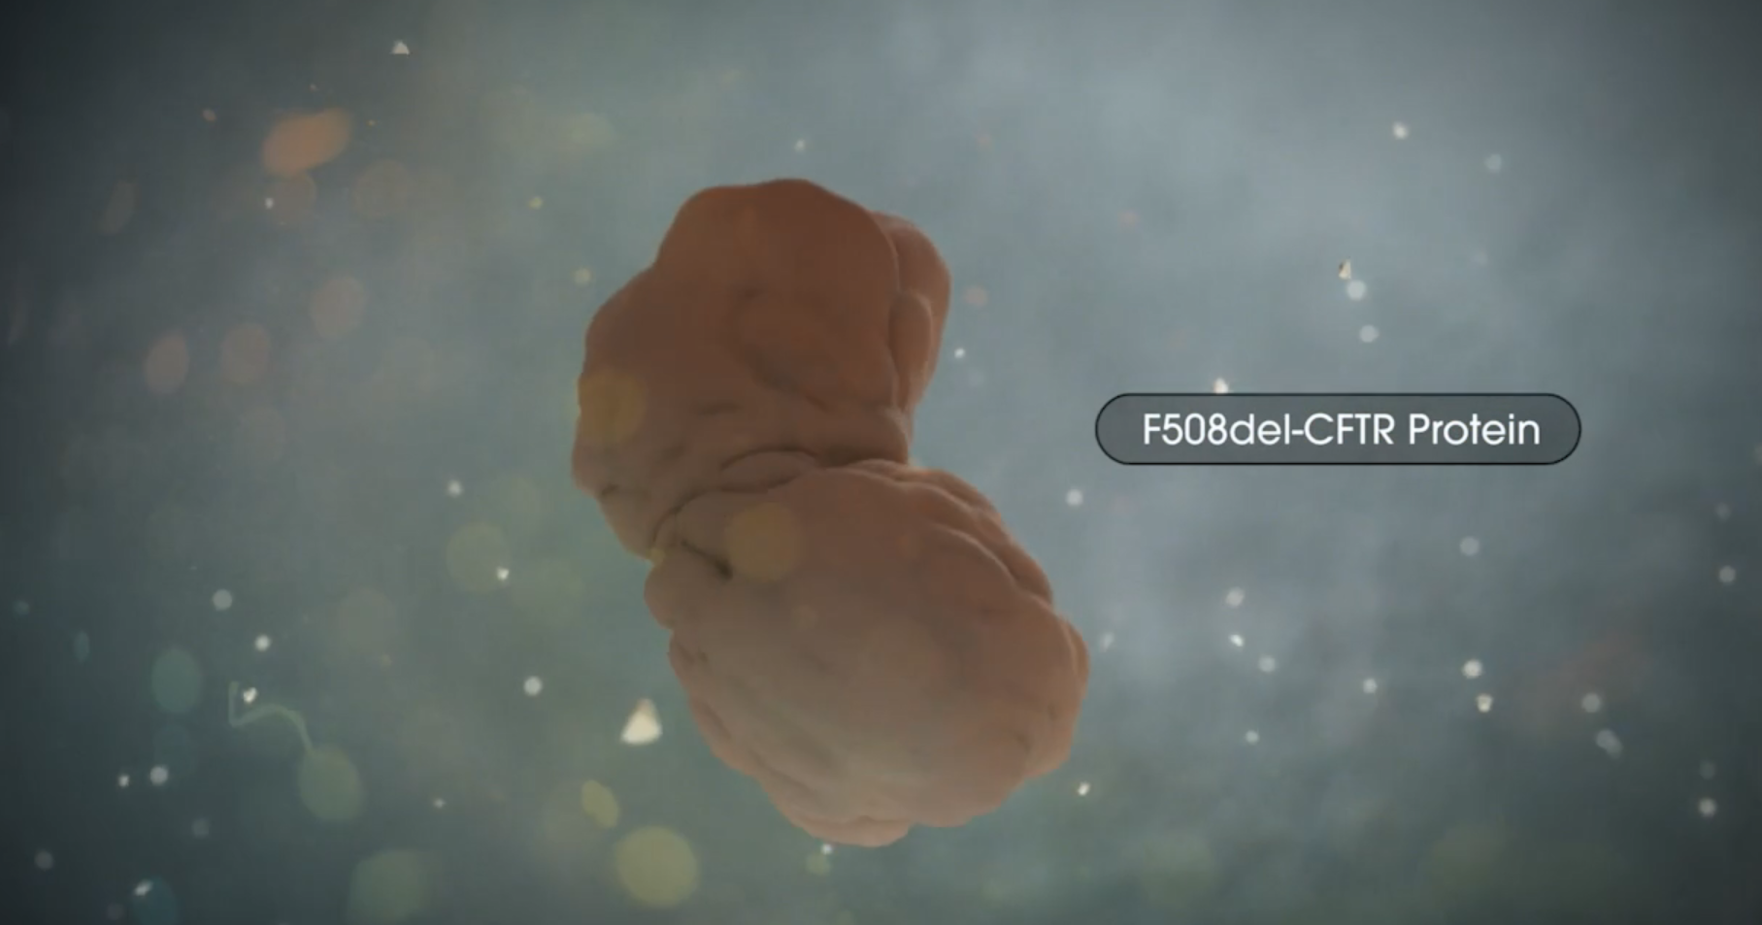
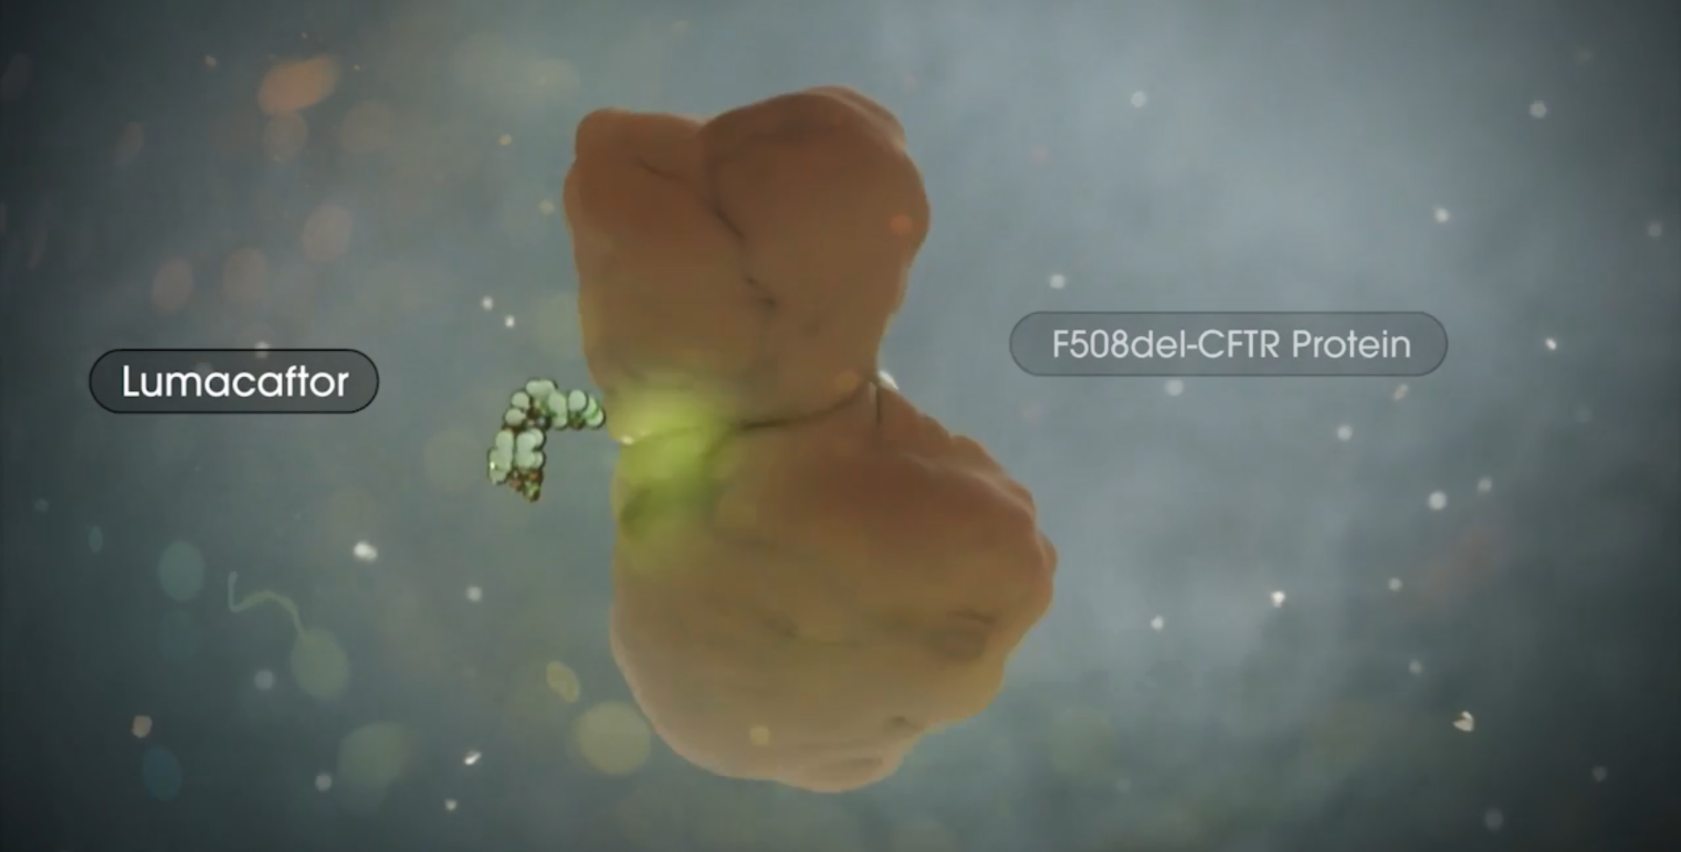
Lumacaftor + Ivacaftor

Slide 16
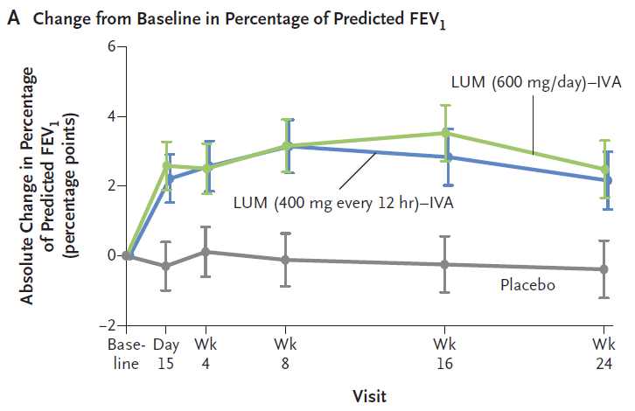
Lumacaftor + Ivacaftor
Wainwright N. Engl. J. Med. 2015 (TRAFFIC and TRANSPORT)

Slide 17
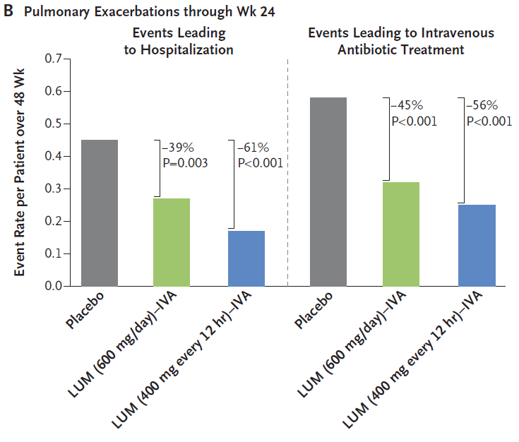
Lumacaftor + Ivacaftor
Wainwright N. Engl. J. Med. 2015 (TRAFFIC and TRANSPORT)

Slide 18
Kde jsme dnes?
45
40
35
30
2019
25
Age (years)
20
15
10
5
0
1930
1940
1950
1960
1970
1980
1990
2000
2010
2020
2030

Slide 19
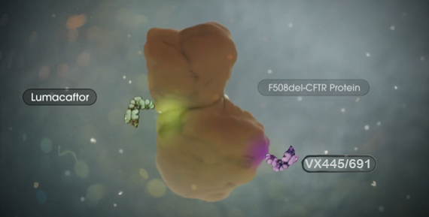
Korektory nové generace

Slide 20
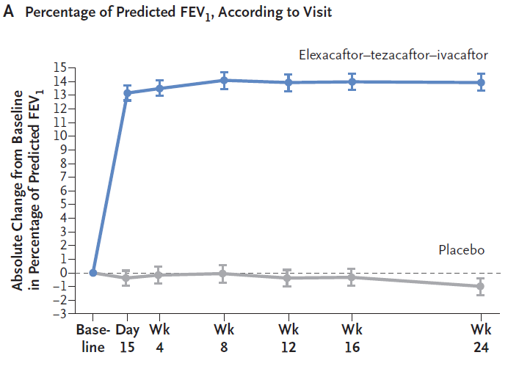
Trikafta
Middleton N. Engl. J. Med. 2019

Slide 21
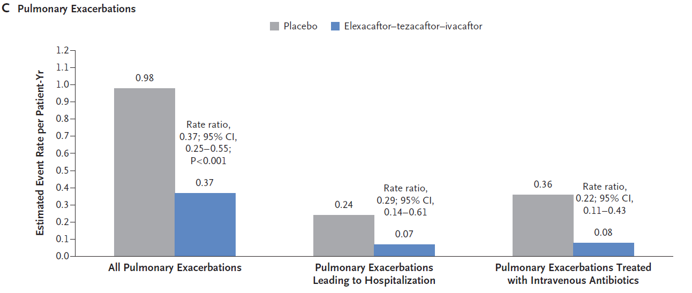
Trikafta
Middleton N. Engl. J. Med. 2019

Slide 22
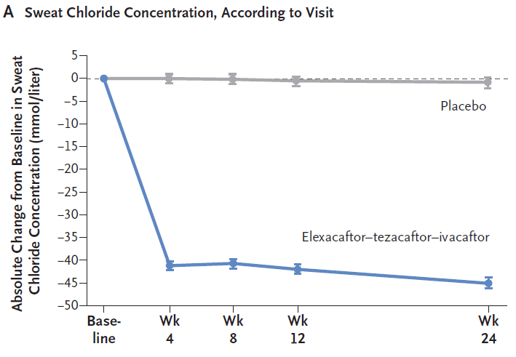
Trikafta
Middleton N. Engl. J. Med. 2019

Slide 23
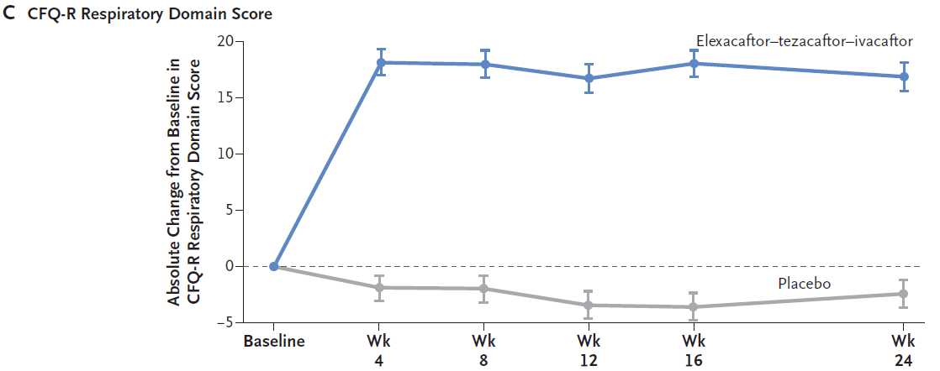
Trikafta
Middleton N. Engl. J. Med. 2019

Slide 24
Koho lze léčit?

Slide 25
Léčitelné mutace
G551D
Ivacaftor

Slide 26
Léčitelné mutace
Lumacaftor + Ivacaftor
F508del+F508del
G551D
Ivacaftor

Slide 27
Léčitelné mutace
Lumacaftor + Ivacaftor
Tezacaftor
+ Ivacaftor
F508del+F508del
F508del + reziduální fce
G551D
Ivacaftor

Slide 28
Léčitelné mutace
Lumacaftor + Ivacaftor
Tezacaftor
+ Ivacaftor
F508del+F508del
F508del + reziduální fce
G551D
Ivacaftor
F508del + žádná fce
Trikafta

Slide 29
Léčitelné mutace
90%
Lumacaftor + Ivacaftor
Trikafta
Tezacaftor
+ Ivacaftor
F508del+F508del
F508del + reziduální fce
F508del+
G551D
Ivacaftor
F508del + žádná fce
Trikafta

Slide 30
Co nás čeká

Slide 31
Pipeline
Pre-klinický
Fáze jedna
Fáze dvě
Fáze tři
Léčba
Ivacaftor
Lumacaftor+Ivacaftor
Tezacaftor+Ivacaftor
VX445+Tezacaftor+Ivacaftor
VX659+Tezacaftor+Ivacaftor
QBW251
Vx-561
ABBV-2222
ABBV-3067
FDL169
PTI428
PTI-801
PTI-808
VX-121
MRT5005

Slide 32
500 000 000 USD

Slide 33
C
F
ound
ibrosis
ure
ystic

Slide 34
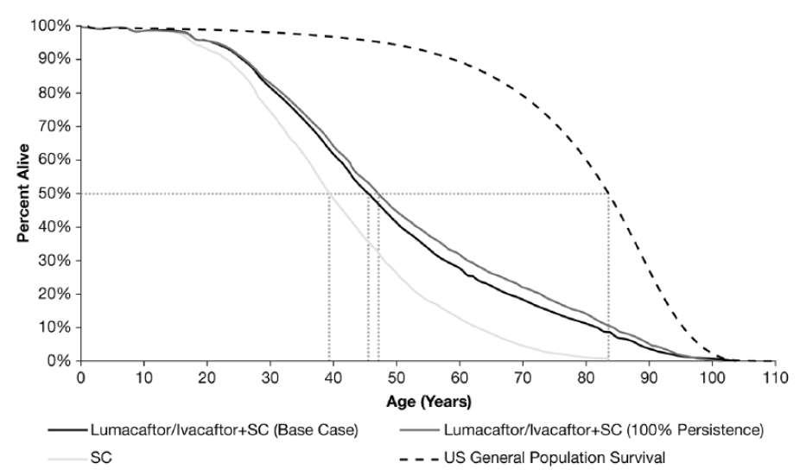
Křivka přežití v budoucnosti
Rubin Ther Adv Respir Dis 2019, Vol. 13: 1–23

Slide 35
Křivka přežití v budoucnosti
45
40
35
30
25
Věk (roky)
20
15
10
5
0
1930
1940
1950
1960
1970
1980
1990
2000
2010
2020
2030

Slide 36
Děkuji za pozornost
Lukáš Homola
CF centrum, FN Brno a LFMU
cfbrno@gmail.com

